Slide 1
Asthme Difficile à Gérer
Assistant de Bureau No2
(Aspects biologiques)
Etude de cas n°2: Bernadette
Professor Liam Heaney & Garry McDonald
GSK provided an unrestricted educational grant to support the development of this case study but did not contribute to its content

Slide 2
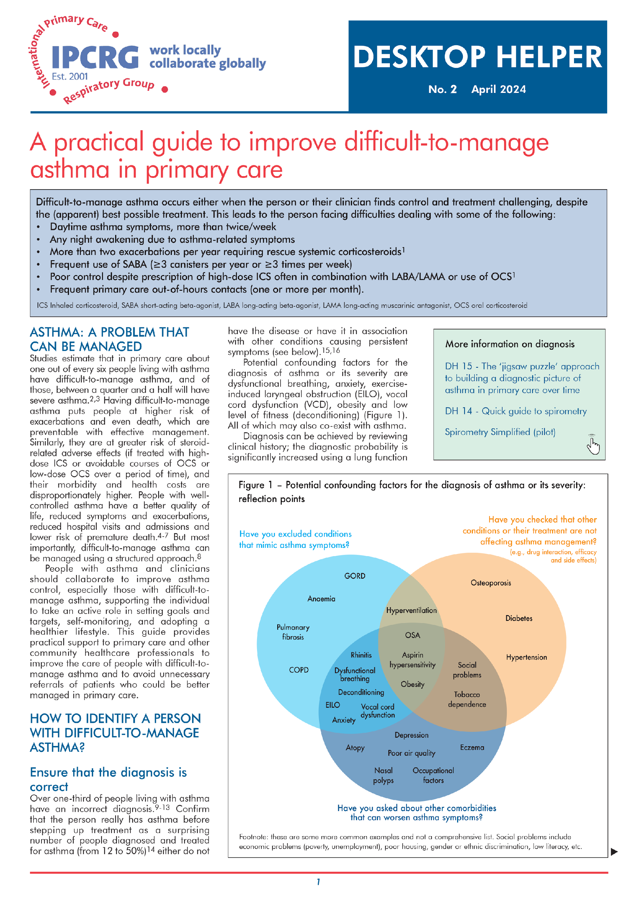
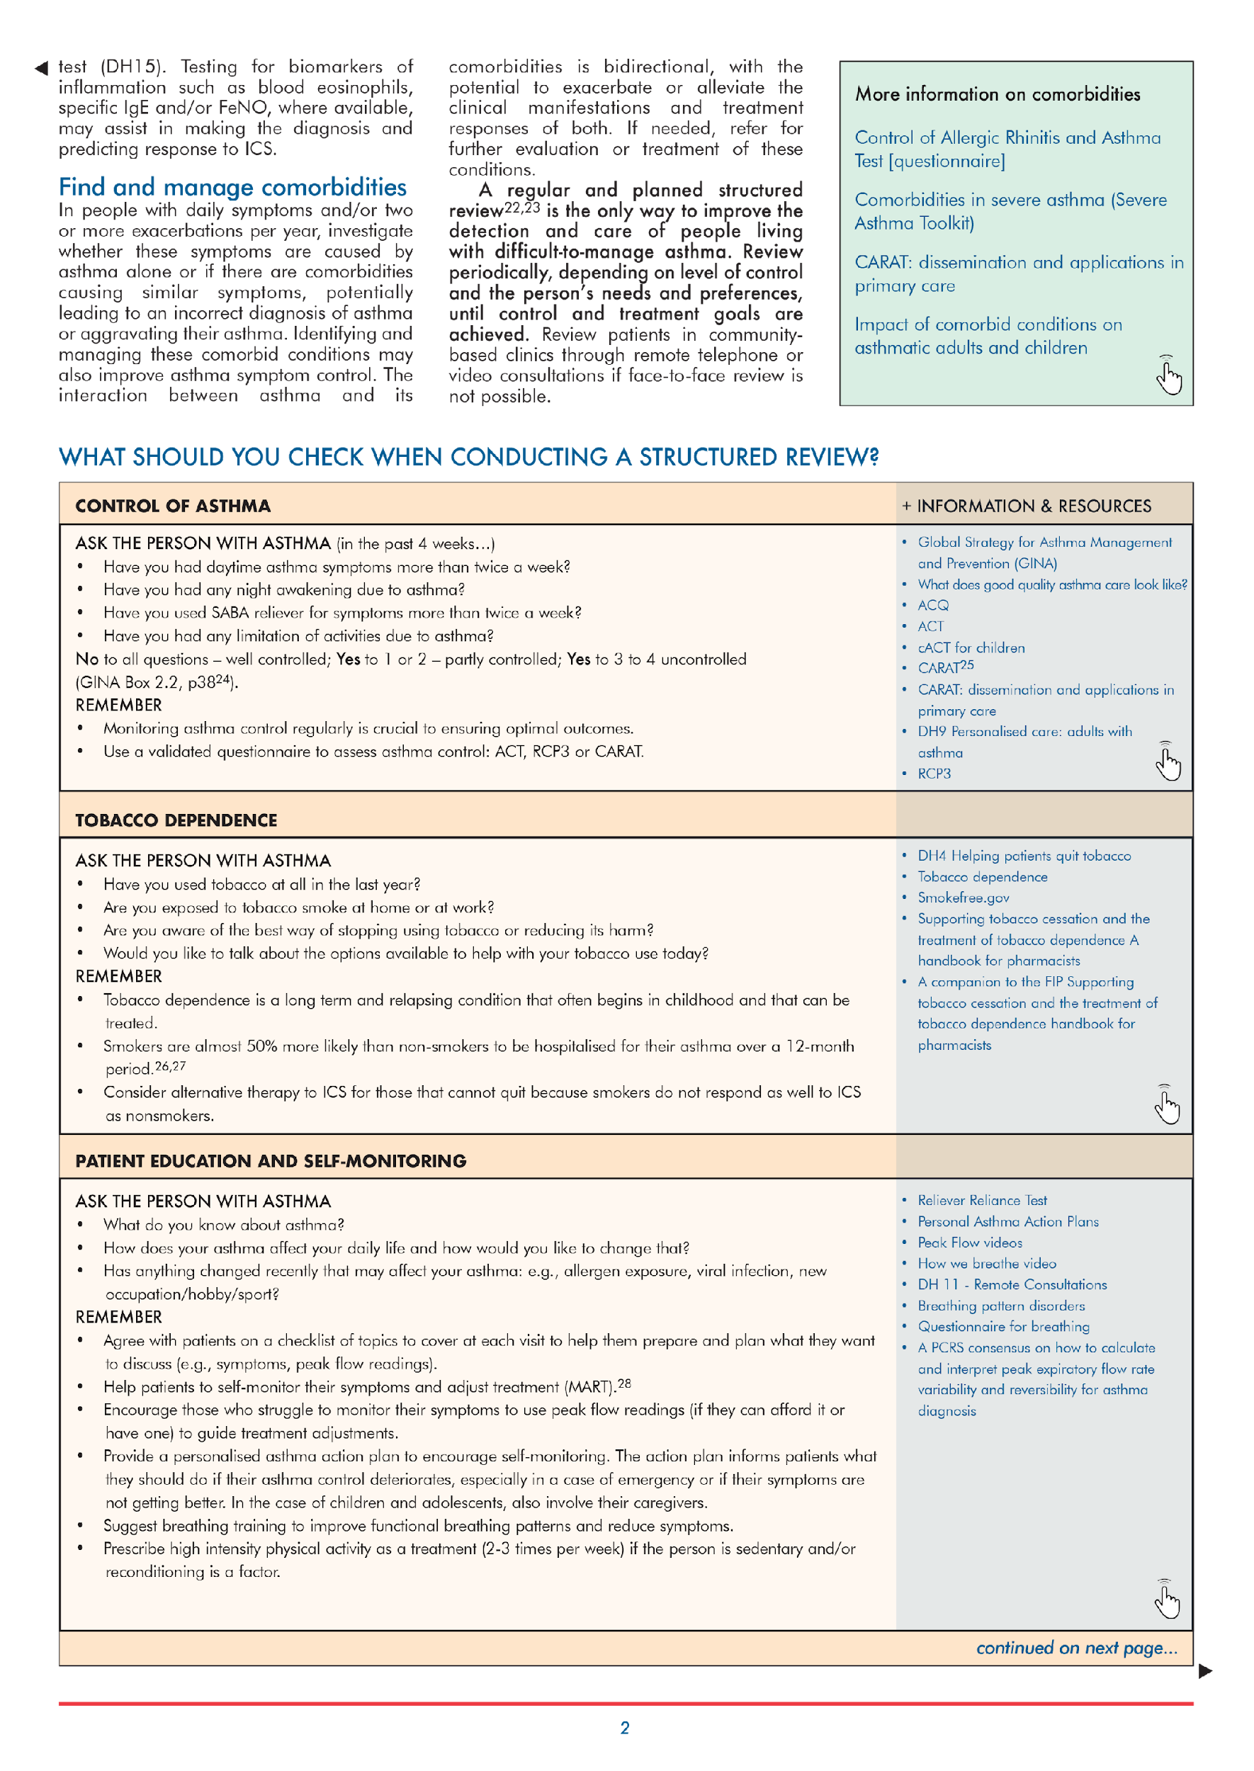
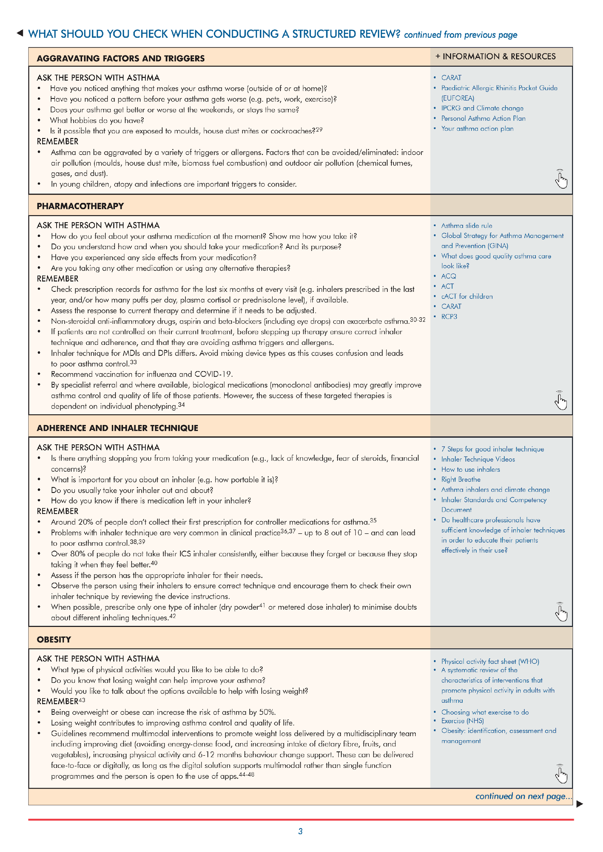
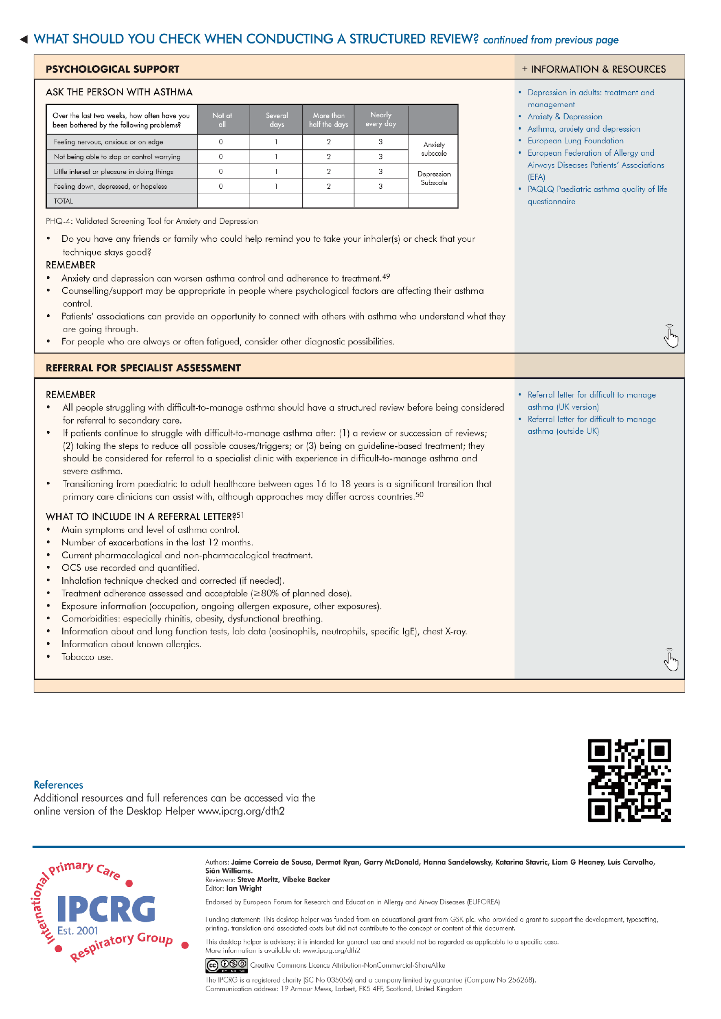
L’Assistant de Bureau
Comment identifier un patient souffrant d'asthme difficile à gérer ?
Que doit-on vérifier lors d’une évaluation structurée ?
Quand référer pour une l'évaluation par un spécialiste ?
Associé à l’IPCRG (International Primary Care Respiratory Group) Assistant de Bureau Numéro 2 https://www.ipcrg.org/dth2

Slide 3
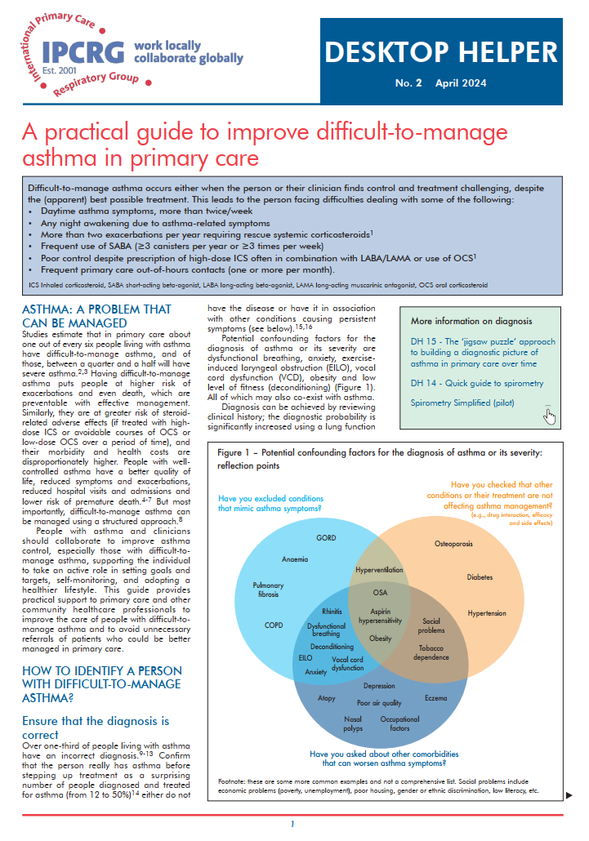
Assistant de bureau No. 2 sur l’Asthme Difficile à Gérer
Un guide pratique pour une meilleure prise en charge de l’asthme difficile à gérer en soins primaires
Comment identifier un patient souffrant d'asthme difficile à gérer ?
Assurez-vous que le diagnostic est correct
Chercher et gérer les comorbidités
Que doit-on vérifier lors d’une évaluation structurée ?

Slide 4
L’Assistant de Bureau
Notes:
QR code for DTH2

Slide 5
Objectifs d’apprentissage
Qu’est-ce qu’un asthme difficile à gérer ?
Identifier la cohorte de vos patients qui ont de l'asthme difficile à gérer.
Eléments de confusion
Comprendre les éléments de confusion pour le diagnostic de l'asthme et comment ces éléments peuvent,masquer le diagnostic de l'asthme
Les risques de non contrôle de l'asthme
L'asthme non contrôlé comporte un risque d'exacerbation, d'hospitalisation et de décès, mais la prise en charge inappropriée avec des doses élevées de CSI et de CSO présentent également un risque.
Evaluation structurée de l’asthme
Une évaluation structurée, régulière et planifiée est le seul moyen d'améliorer la détection et la prise en charge des personnes ayant un asthme difficile à gérer.
Quand adresser pour l’évaluation par un spécialiste ?
Quand il faut une évaluation par un spécialiste? A quel stade il faut adresser le patient et ce ce qu'il faut faire avant de l’adresser et ce qu'il faut noter dans la lettre d'orientation.
Notes:
To be agreed

Slide 7
Bernadette
Femme de 42 ans
Diagnostiquée asthmatique en 1999 dans un autre cabinet.
Non fumeuse
Poids 90kg, Taille 154cm, IMC 38
Elle s'est récemment inscrite au cabinet
Elle était auparavant travailleur indépendante dans le domaine de l'informatique

Slide 8
Bernadette – Présentation du cas
En tant que nouvelle patiente avec un diagnostic d'asthme en cours dans un autre cabinet, une évaluation annuelle de l'asthme est nécessaire pour la patiente lors de l'inscription
Elle avait besoin d'une ordonnance pour des provisions supplémentaires de ses médicaments pour son asthme
Nous devons confirmer son diagnostic et la pertinence de la pharmacothérapie, identifier les facteurs déclenchants et gérer ses inquiétudes en fonction de sa compréhension de l'asthme
Sa plus grande préoccupation était de contrôler son asthme. Comme elle était auparavant travailleuse indépendante, elle ne veut pas perdre son nouvel emploi.

Slide 9
Bernadette – Histoire Clinique
L'année précédente, 3 admissions en USI avec ventilation assistée.
6 cures de stéroïdes en 6 mois - Symptômes invalidants persistants.
SABA au besoin, souvent 4-5x par jour et sommeil souvent perturbé
Antécédents d’anaphylaxie – Aucune cause n’est identifiée
Eczéma atopique et rhume des foins depuis l’enfance
Polypes nasaux - interventions chirurgicales récurrentes la dernière opération remontant à deux ans.

Slide 10
Bernadette – Médication actuelle
CSI [Forte dose]/LABA inhalé – Biquotidien
Inhalateur LAMA : une fois par jour
Corticostéroïde Topique nasal spray : une fois par jour
Inhalateur SABA au besoin
Antileucotriènes : une fois par jour
Théophylline LP : Biquotidien
Prednisolone Orale : 7,5 mg - Une fois par jour

Slide 11
Examen Clinique / Investigations
Poids = 90 kg; Taille 154 cm - IMC = 38
ACQ-6 = 3.8, ACT = 12
FeNO = 52 ppb
Spirometrie VEMS : 1,65L - 62%
Technique d’inhalation vérifiée, Ajustements mineurs
Actuellement symptomatique

Slide 12
Diagnosis
Symptômes diurnes d’asthme, plus de fois par semaine
Tout reveil nocturne dû à des symptômes d’asthme
Plus de deux exacerbations par an nécessitant corticoïdes oraux de secours
Utilisation fréquente de SABA (≥3 inhalateurs par an ou ≥3 fois par semaine)
Mauvais contrôle malgré la prescription de fortes doses de CSI souvent en association avec les LABA/LAMA ou utilisation de cortico-stéroïdes oraux
Consultations fréquentes en soins primaires en dehors des heures de travail (Une fois par mois ou plus)
ASTHME SEVERE
Venkatesan P. 2023 GINA report for asthma. Lancet Respir Med.
2023 Jul;11(7):589. doi: 10.1016/S2213-2600(23)00230-8.

Slide 13
Phénotypes d’Asthme Sévère
Type 2
Non Type 2
Précoce
Eosinophilique
Tardif
Obésité
Neutrophilique
Biomarqueurs
Biomarqueurs
Th2
IgE
Eosinophiles
FeNO
IL-8
Neutrophiles
IL-17

Slide 14
Prise en charge
Le tableau Clinique initial : Patiente symptomatique, une courte cure de CSO prescrite à 40 mg de Prednisolone pour 5 jours
Un rendez-vous de suivi est fait 1 mois plus tard pour réaliser plus de tests et considérer l’adresser en soins secondaires/tertiaires par un spécialiste.
IgE specifiques (ou RAST) sont positifs aux acariens de la poussière de maison, à un mélange épithelial animal et à un mélange d’aliments
FeNO 34ppb
DEP (asymptomatique) 490L/min, Plan Action Personnalisée de l’Asthme écrit
Taux d'Éosinophiles = 120 cellules/µL antérieur 620 cells/µL avant prise de CSO
Spiromètrie VEMS 2,10L (79%), CVF de 3,04L (94%), Rapport 0,69
ACQ-6 = 3,2 (de 3,8), ACT = 14 (de 12)

Slide 15
Education & Prise de décision partagée
La patiente est une femme intelligente, diplômée qui comprend que ses crises d’asthme peuvent conduire à une hospitalisation mais, surtout pour elle, cela peut conduire à un arrêt de travail
Elle craint également que le nombre de cures de corticostéroïdes oraux aient entraîné une prise de poids. Les risques à long terme des corticostéroïdes ont été expliqués et elle comprend que les corticostéroïdes oraux ne sont pas la panacée pour l'asthme.
Ses objectifs personnels sont les suivants : rester en dehors de l'hôpital, idéalement asymptomatique, perdre du poids, et retrouver une certaine forme physique et, espérons-le, profiter de son son nouveau travail de rêve dans l'informatique.
Elle est désormais partenaire de ses propres soins de santé et elle collabore pleinement aux soins.

Slide 16
Toujours pas totalement contrôlée, la suite ?
Eviction des facteurs déclenchants potentiels
Technique d’inhalation optimisée
Pharmacothérapie optimisée
Collabore complètement avec les soins
Référer à un centre spécialisé pour considérer l’approche biologique

Slide 17
Biologic site of action
OMAlizumab
Inhibe la liaison des anticorps IgE aux récepteurs
MEPOlizumab
Se lie au récepteurs IL-5 α des éosinophiles
RESlizumab
Se lie au récepteurs IL-5 α des éosinophiles
BENRAlizumab
Se lie au récepteurs IL-5 des éosinophiles, basophiles et quelques cellules mastocytaires
DUPIlumab
Se lie à l‘IL-4 et l’IL-13 pour les réponses médiées par les cytokines, y compris la llibération des cytokines proinflammatoires, chemokines, et les IgE
TEZEpelumab
Inhibe le TSLP “Alarmine” qui inhibite l’initiation de la cascade inflammatoire T2 de la réponse immunitaire innée (via ILC2) et acquise (via Th2), mais aussi peut-être la voie neutrophilique non-T2 (via IL-17)
Notes:
To be agreed

Slide 18
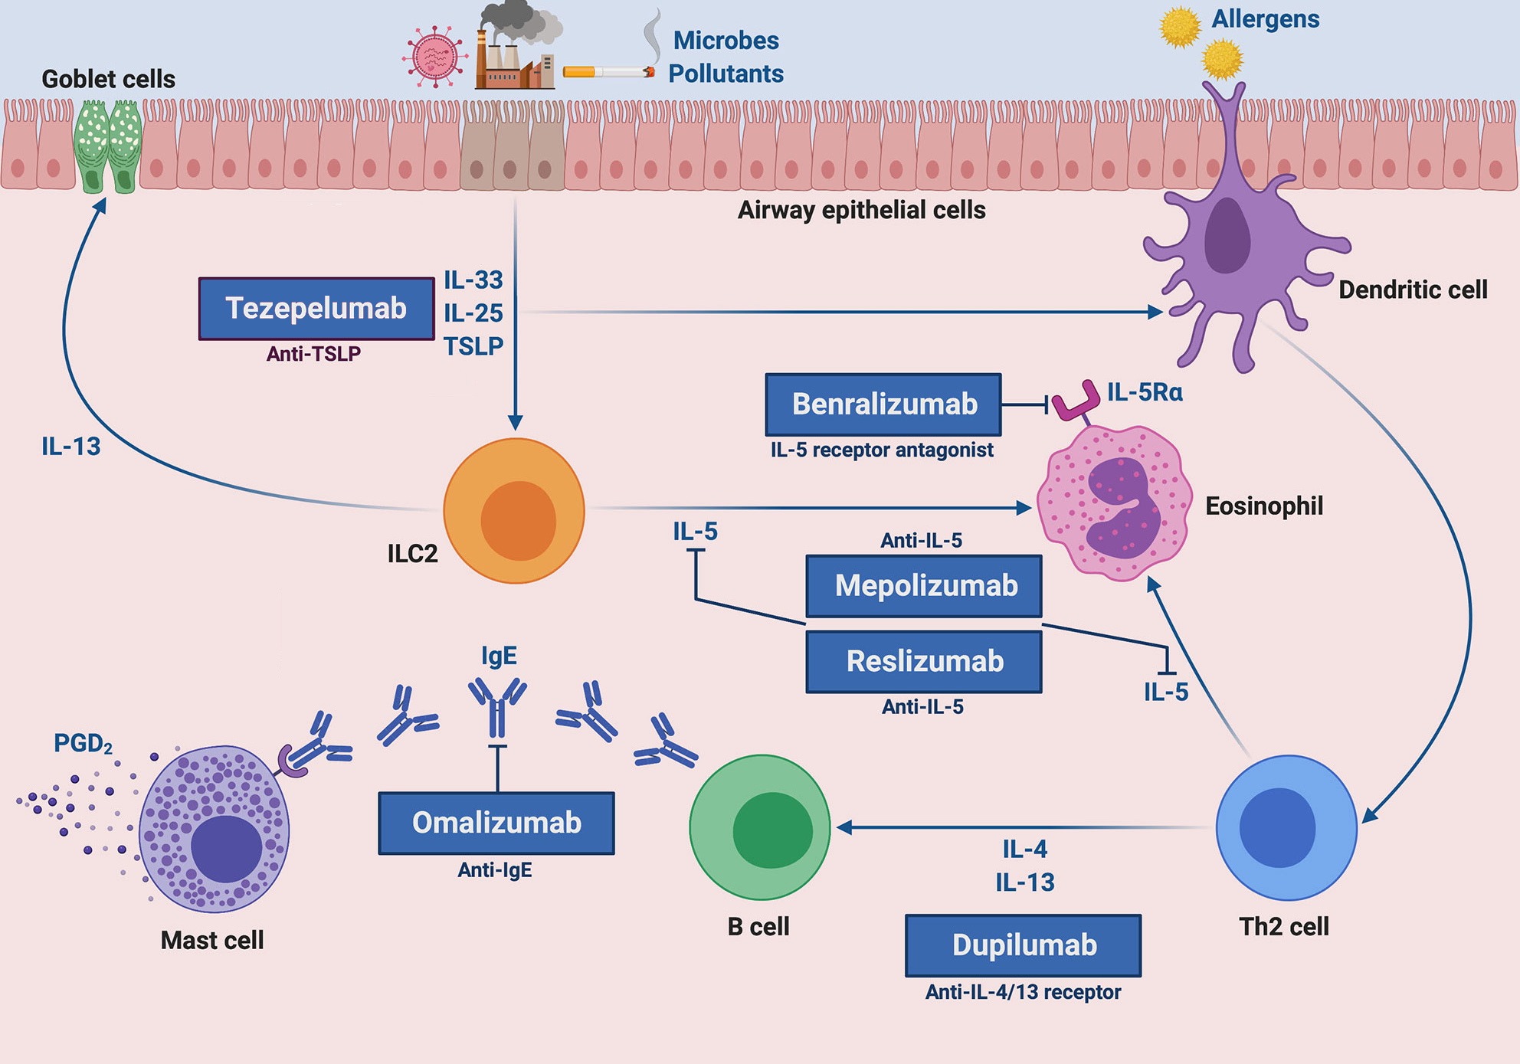
Adapted from:
Pelaia C, Crimi C, Vatrella A, Tinello C, Terracciano R and Pelaia G (2020)
Molecular Targets for Biological Therapies of Severe Asthma. Front. Immunol. 11:603312.
doi: 10.3389/fimmu.2020.603312

Slide 19
Revue
L’environnement du nouveau lieu de travail de la patiente est contrôlé par un filtre HEPA dans le climatiseur, ce qui limite la concentration de pollens dans l’air.
Son nouveau logement est situé en dehors des limites de la ville avec une qualité d’air excellente.
Le centre tertiaire de soins a répondu qu’elle est une bonne candidate à la biothérapie et la patiente a été inscrite dans le circuit du traitement après qu’elle ait consulté en soins secondaires et on lui ait expliqué ce qu'est la biothérapie.
3 mois après le début de la biothérapie - FeNO 23 ppb (avec une faible dose de CSI) - Eosinophiles sanguins 35 cellules/µL - VEMS 2.28 (86%), CVF 3.2 (99%), Rapport 0.71

Slide 20
Resumé
Il est important de comprendre que malgré la meilleure technique d’inhalation, une dose maximale de CSI et une bonne observance, il y’a toujours une cohorte de patients qui ne répondent pas complètement. Ces patients sont d’excellents candidats à adresser pour une éventuelle biothérapie.
Adresser un patient pour une prise en charge par un spécialiste N’EST PAS un échec thérapeutique. Cependant, en considérant l'asthme sévère, il est important d’avoir D’ABORD tout fait en soins primaires avant d’adresser le patient.
Adresser à un Spécialiste doit être fait au moment opportun; pas trop tôt quand les soins de base n’ont pas encore été accomplis, ni trop tard pour que le patient puisse en bénéficier avant une obstruction fixe des voies aériennes.

Slide 21
Too tôt
Au bon moment
Trop tard

Slide 22
L’Assistant de Bureau
Notes:
QR code for DTH2

